Slide 1













«Жыр Жалын» поэзия әлемі әлеуметтік-педагогикалық жобасы
ЖОБА
Жүзеге асыру мерзімдері:
Басталуы: 2020 жылдың қазан айы
Аяқталуы: 2023 жылдың мамыр айы

Slide 2


«Жыр Жалын» поэзия әлемі әлеуметтік-педагогикалық жобасы
«Жыр Жалын»поэзия әлемі жобасы – бүгінгі қазақ ақындарының өмірі мен тыныс-тіршілігі, жеткен жетістіктері және олардың поэзиясымен таныстыратын, сонымен қатар дарыны бар мұғалімдер мен оқушыларды танып-білу, шығармашылығын шыңдау, мәнерлеп оқу дағдысын жетілдіру көзделуде.

Slide 3
Жобаның мақсаты
Жас ұрпақтың бойындағы Отандық патриотизмді дамыту, ұлттық сөз өнерінің тарихымен таныстыра отырып сананы жаңғырту, рухани дүниетанымын кеңейту, асыл сөздің мәйегі поэзияны жаңа қырынан таныту, өлең оқуда асқақ рухты биік талғам қалыптастыру, өскелең ұрпақты поэзия әлеміне жетелеп, сусындату, қазақ поэзиясының жетістіктерін насихаттаужаңа леп әкелген педагог ақындарды анықтау, таныстыру және білім беру ұйымдарын әдістемелік қолдау арқылы педагогикалық шығармашылық ынтымақтастықты қамтамасыз ету.

Slide 4
Жобаның міндеттері
Сөз өнерінің құдіреті арқылы мемлекеттік тілдің мәртебесін көтеру;
Ұлы тұлғалардың шығармашылық мұрасын түрлі мәдени іс-шаралар арқылы дәріптеу;
Жас таланттарды, ақындарды тану;
Білім беру ұйымдарында қосымша курстармен, үйірмелердің жүргізілуіне ықпал ету;

Slide 5
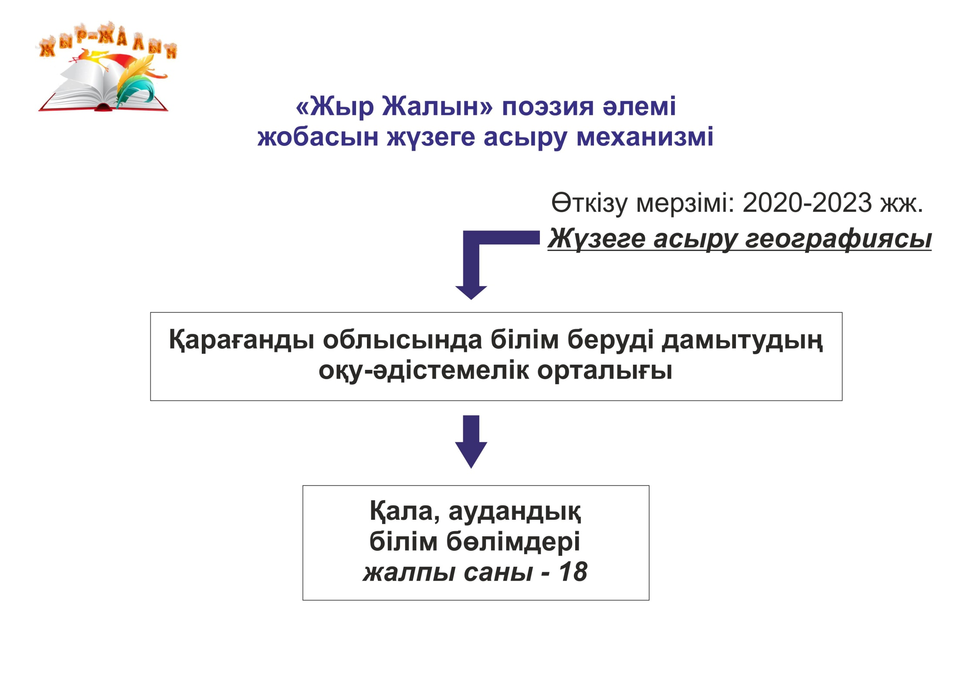

Slide 6
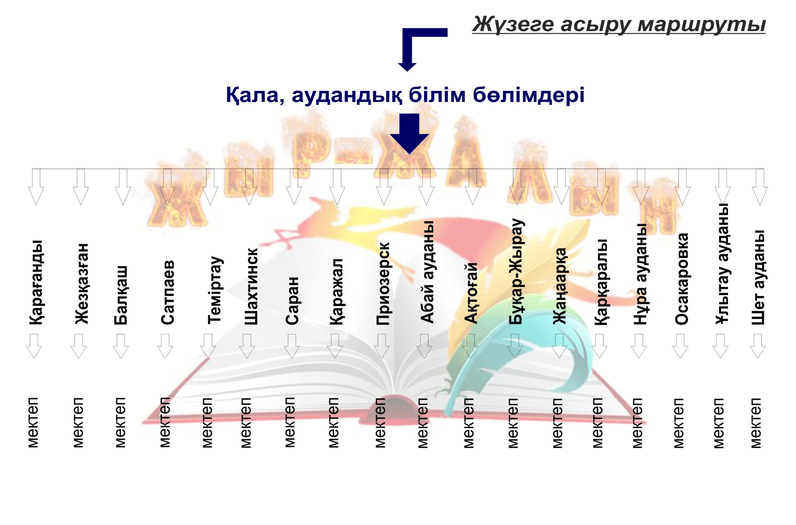

Slide 7
Бағыттары
Қазақ поэзиясы және ұлттық болмыс
«Сәуле ғұмыр» қазіргі қазақ поэзиясындағы ақындар үні
Поэзиядағы ұстаздар мен шәкірттер үні

Slide 8
Жүзеге асырылатын жұмыс түрлері
білім беру ұйымдарында қолданбалы курстар (вариативті),үйірмелер енгізіп, бағдарлама жасау
(байқаулар, бейнебайқаулар, эссе жазу, дөңгелек үстел, жыр оқу эстафеталары, поэзия кештері, әдеби-музыкалық кештер)
семинарлар, фасилитацияланған сессиялар, форумдар ұйымдастырып өткізу

Slide 9
Ақынжанды шығармашыл ұстаздар мен оқушыларға қолдау көрсету.
Педагогтердің медиа сауаттылығын арттыру
Үздік өлең, үздік мақала, үздік очерк-әңгіме байқауларын ұйымдастыру және өткізу
Облыс көлеміндегі ақын ұстаздардың үздік өлеңдерін жинап, кітап шығару
Жобаны жүзеге асырудың, оның ішінде ғаламтор желісі немесе қашықтықтан өткізу арқылы тиімді тәжірибесін тарату

Slide 10
Күтілетін нәтиже
Ұлы Абайдың, Ахмет Байтұрсыновтың өзге де поэзия өкілдерінің шығармашылығын жас ұрпаққа дәріптеу мақсатында білім беру ұйымдарында қолданбалы курстардан (вариативті),үйірмелерден бағдарлама жасап сағаттар енгізіледі;
Ақындық таланты бар педагогтар арасында байқаулар, қашықтықтан өткізілетін байқаулар ұйымдастырылады;

Slide 11
Күтілетін нәтиже
Ақындық қабілеті бар мұғалімдер мен жас буынның өлеңдері республика, облыс көлеміндегі баспасөз беттерінде жарияланады;
Ақындардың жыр әлемін насихаттап дәріптеу мақсатында (әдеби эстафеталар, форумдар, ғылыми-практикалық конференциялар, оқулар, кездесулер, әдеби-сазды кештер, семинарлар) өткізіледі;

